Slide 1
Security toolkit
Security toolkit — это многофункциональный инструмент, предназначенный для обеспечения безопасности данных пользователя.

Slide 2


Security toolkit написана на языке Python и работает на системах Windows 10 и GNU Linux.

Slide 3

Генератор паролей

Slide 4

Удаление метаданных
Метаданные — это данные о данных, у изображений метаданные могут содержать такую информацию, как время и место съемки, модель устройства, ПО, использовавшееся для обработки фото.

Slide 5


Генератор captcha

Slide 6


Шифрование/расшифровка

Slide 7
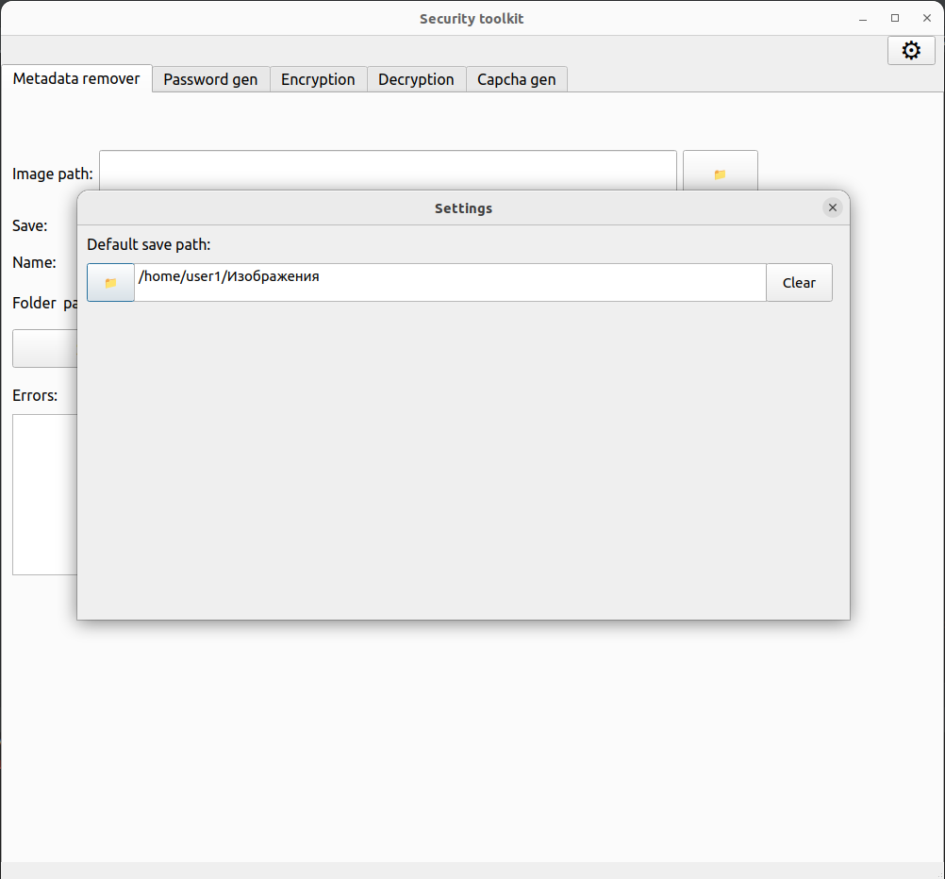
Настройки

